Slide 1
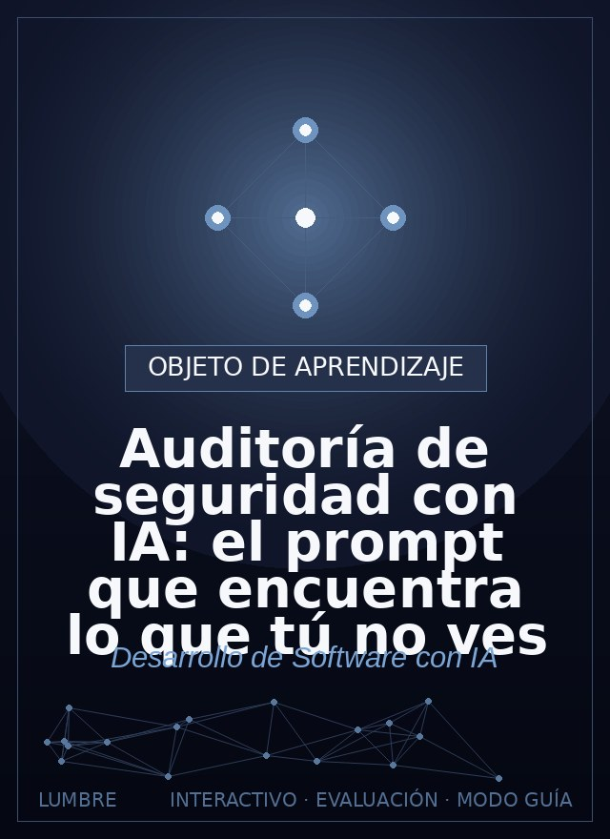
Auditoría de
seguridad con IA: el
prompt que encuentra
lo que tú no ves
Roadwise Consulting
Solicitar y leer un informe de auditoría de seguridad generado por IA y priorizar hallazgos.
Ver el OA en tecnologia.lumbre.lat
Notes:
Objeto de aprendizaje de Lumbre · Roadwise Consulting
Enlace: https://tecnologia.lumbre.lat/object/fsi-m11-oa03

Slide 2
Acerca de este OA · 1 de 2
Objetivo
Solicitar y leer un informe de auditoría de seguridad generado por IA y priorizar hallazgos.
Descripción
No sabes de seguridad lo suficiente para auditarla tú: para eso está la IA. La habilidad del AI Software Builder es pedir una auditoría con un guion concreto (no «míralo por si acaso»), leer el informe sin asustarse y priorizar los hallazgos por riesgo real para ordenar las correcciones. Aquí conviertes a la IA en tu revisor de seguridad.
Auditoría de seguridad con IA: el prompt que encuentra lo que tú no ves
2 / 13
Notes:
Enlace al OA: https://tecnologia.lumbre.lat/object/fsi-m11-oa03

Slide 3
Acerca de este OA · 2 de 2
Autoría: Roadwise Consulting
Etiquetas: auditoria · seguridad · hallazgos · priorizacion · prompt
Auditoría de seguridad con IA: el prompt que encuentra lo que tú no ves
3 / 13
Notes:
Continuación de «Acerca de este OA» (2 de 2).

Slide 4
No audites con los ojos: audita con un guion
«Revísalo por seguridad» es un prompt débil: la IA responderá «todo está bien». Una auditoría útil exige un guion de chequeo y una salida con formato. Y sobre todo, saber leer el resultado: no todos los «problemas» valen lo mismo. Tu trabajo es dirigir la revisión y decidir el orden de ataque.
Auditoría de seguridad con IA: el prompt que encuentra lo que tú no ves
4 / 13

Slide 5
El guion que le pasas · 1 de 2
texto
Actua como auditor de seguridad. Revisa ESTE codigo y responde S
OLO con una tabla:\n| Hallazgo | Dónde (archivo/linea) | Riesgo
(alto/medio/bajo) | Por que importa | Como arreglarlo |\n\nChequ
ea en concreto:\n- inyeccion SQL (consultas con concatenacion de
entrada)\n- secretos literales en el codigo o expuestos al fron
tend\n- endpoints sin comprobar permiso en el servidor\n- datos
de usuario mostrados sin escapar (XSS)\n- contraseñas sin hashin
g\n- acciones sensibles sin token CSRF\n- informacion de error q
ue revela detalles internos\n\nPrioriza lo de RIESGO ALTO primer
o. No arregles nada aun; solo el informe.
Auditoría de seguridad con IA: el prompt que encuentra lo que tú no ves
5 / 13

Slide 6
El guion que le pasas · 2 de 2
Le das la lista de comprobación y el formato. Así obtienes hallazgos concretos, no un «se ve bien».
Auditoría de seguridad con IA: el prompt que encuentra lo que tú no ves
6 / 13
Notes:
Continuación de «El guion que le pasas» (2 de 2).

Slide 7
Priorizar por riesgo, no por cantidad
Diez hallazgos bajos no valen uno alto. Prioriza por lo que te pueden robar hoy.
Auditoría de seguridad con IA: el prompt que encuentra lo que tú no ves
7 / 13
Notes:
Título completo de la tabla que sigue.

Slide 8
Tabla
Riesgo | Qué significa | Qué haces
Alto | Permite robar datos o entrar sin permiso ahora | se corrige antes de publicar
Medio | Expone algo pero con condiciones | se corrige en la siguiente iteración
Bajo | Buena práctica incumplida sin daño inmediato | se anota para pulir
Auditoría de seguridad con IA: el prompt que encuentra lo que tú no ves
8 / 13
Notes:
Tabla del OA: Tabla
Enlace: https://tecnologia.lumbre.lat/object/fsi-m11-oa03

Slide 9
Cómo leer el informe sin paralizarte
Un buen informe puede listar treinta cosas. No es que tengas un desastre: es que el auditor fue minucioso. Marca los altos que afectan datos o acceso, corrígelos, y vuelve a auditar: esa segunda pasada confirma que cerraste lo crítico antes de desplegar.
Umbral de publicación
Regla práctica: antes de publicar, cero hallazgos de riesgo ALTO sobre datos, acceso o secretos. Lo demás se puede iterar.
Auditoría de seguridad con IA: el prompt que encuentra lo que tú no ves
9 / 13

Slide 10
Actividad 1 · Opción múltiple
Sección: Prueba
El informe de auditoría lista 12 hallazgos: 2 de riesgo alto (acceso sin permiso y una clave expuesta) y 10 bajos de estilo. Tu decisión correcta es:
A) Publicar ya, porque 10 de 12 son solo estilo.
B) Corregir primero los 2 altos (acceso y secreto) y reauditar antes de publicar.
C) Ignorar el informe porque la IA siempre exagera.
D) Corregir los 10 bajos primero porque son más.
Auditoría de seguridad con IA: el prompt que encuentra lo que tú no ves
10 / 13
Notes:
Solución: B) Corregir primero los 2 altos (acceso y secreto) y reauditar antes de publicar.
Explicación: Ordena los hallazgos por lo que te exponen hoy.
Evidencia: La priorización va por riesgo, no por conteo. Los altos sobre acceso y secretos son la puerta abierta: se cierran antes de publicar. Los bajos se pulen después.
Enlace al OA: https://tecnologia.lumbre.lat/object/fsi-m11-oa03

Slide 11
Actividad 2 · Verdadero o falso
Sección: Prueba
Pedir a la IA una auditoría con el prompt «revísalo por seguridad» suele bastar para encontrar los riesgos reales.
A) Verdadero
B) Falso
Auditoría de seguridad con IA: el prompt que encuentra lo que tú no ves
11 / 13
Notes:
Solución: Falso
Explicación: Audita con guion, no con buenos deseos.
Evidencia: Sin guion ni formato, la respuesta tiende a ser vaga o optimista. La auditoría útil exige una lista de comprobación concreta y una salida accionable.
Enlace al OA: https://tecnologia.lumbre.lat/object/fsi-m11-oa03

Slide 12
Actividad 3 · Detective de errores
Sección: Detecta la falsa auditoría
Le pides auditoría a una IA y te responde esto. Señala la señal de que NO hizo una revisión útil:
A) Devuelve una tabla con hallazgos, archivo y línea de cada uno.
B) Clasifica cada hallazgo en alto, medio o bajo según riesgo.
C) Responde «el código se ve muy seguro, no encontré problemas» sin citar ningún archivo ni caso.
D) Indica cómo corregir cada hallazgo sin modificar aún el código.
Auditoría de seguridad con IA: el prompt que encuentra lo que tú no ves
12 / 13
Notes:
Solución: C) Responde «el código se ve muy seguro, no encontré problemas» sin citar ningún archivo ni caso.
Explicación: Un «todo bien» sin evidencias es exactamente la respuesta vacía que un guion busca evitar. Una auditoría real cita dónde y por qué.
Evidencia: Sin hallazgos citados, no hubo auditoría.
Enlace al OA: https://tecnologia.lumbre.lat/object/fsi-m11-oa03

Slide 13
Actividad 4 · Reflexión
Sección: Detecta la falsa auditoría
Escribe tu propio guion de auditoría (lista de comprobación + formato de tabla) y pásaselo a la IA sobre una pieza de tu proyecto. Ordena los hallazgos por riesgo antes de pedir correcciones.
Pista: Un builder no sabe de seguridad todo: sabe pedir, leer y priorizar la revisión.
Pregunta abierta · las respuestas personales no se incluyen en esta exportación.
Auditoría de seguridad con IA: el prompt que encuentra lo que tú no ves
13 / 13
Notes:
Reflexión del OA: Escribe tu propio guion de auditoría (lista de comprobación + formato de tabla) y pásaselo a la IA sobre una pieza de tu proyecto. Ordena los hallazgos por riesgo antes de pedir correcciones.
No se exportan respuestas personales.
Enlace: https://tecnologia.lumbre.lat/object/fsi-m11-oa03

